Slide 1

СРАВНЕНИЕ СПОСОБОВ ВОЗБУЖДЕНИЯ УПРУГИХ ВОЛН ПРИ МАЛОГЛУБИННЫХ ИССЛЕДОВАНИЯХ МОВ-ОСТ
Автор:
Руководитель:
Сулуянова К.В., 3 курс СПГУ
Горелик Г.Д., доцент кафедры геофизики

Slide 2
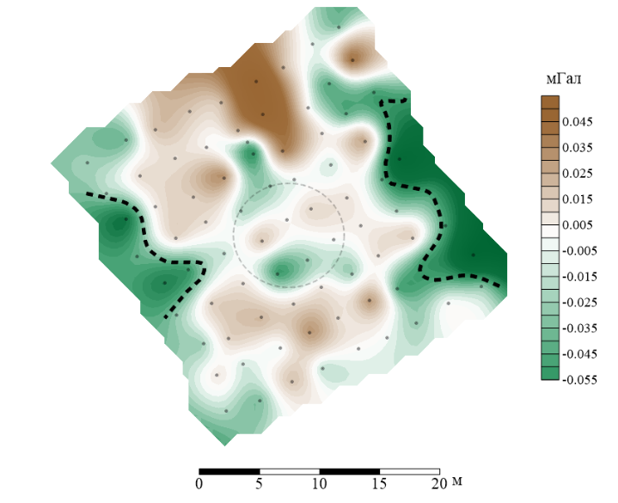
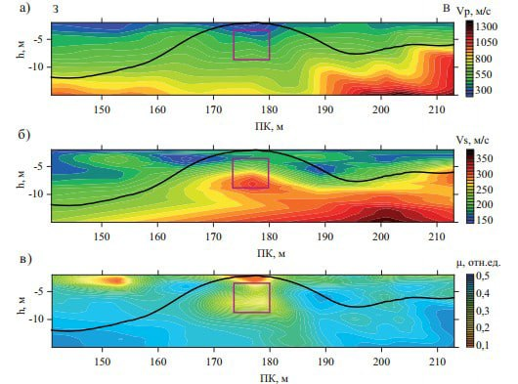
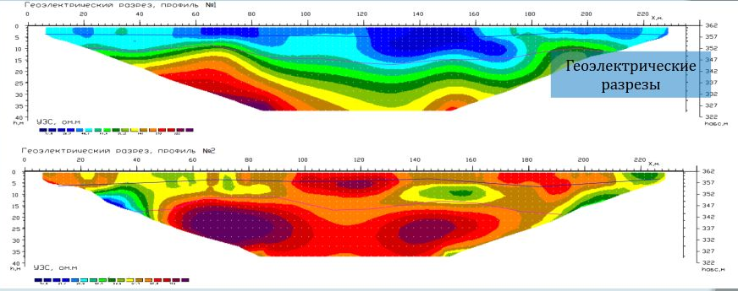
Важность изучения ВЧР
Обнаружение подземных пустот антропогенного характера
Прослеживание латеральных неоднородностей
Поиск погребенного русла и картирование техногенных объектов
Выявление возможных подземных пустот природного происхождения
Материалы ООО «Пермгеорадар»
По В.А. Давыдову

Slide 3
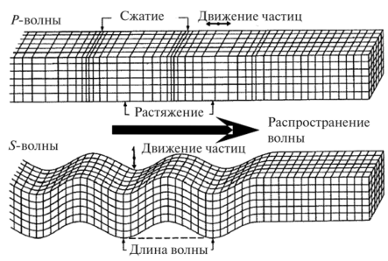
Типы упругих волн
Колебания частиц в продольных волнах происходят по направлению распространения волн. В поперечных волнах направление колебаний частиц перпендикулярно направлению распространения волны.
Схемы колебания частиц среды при распространении объемных волн – продольных (Р) и поперечных (S)

Slide 4
Преимущества МВС
Более точный прогноз литологии по соотношению скоростей продольной волны к поперечной
Прослеживание границ обводненных горных пород
Получение большого объема информации
с высокой детальностью
По В.А. Давыдову

Slide 5
Актуальность
При проведении многоволновой сейсморазведки с трехкомпонентными приемниками актуальным вопросом является минимизации времени выполнения работ. В настоящей работе предлагается достичь этого путем изменения способа возбуждения упругих колебаний.

Slide 6
Цели и задачи работы
Цель: исследование возможности применения многокомпонентного возбуждения упругих волн при трехкомпонентной регистрации при малоглубинных сейсмических работах.
Задачи:
Провести малоглубинные сейсмические исследования МОВ-ОСТ с использованием предлагаемого метода многокомпонентного возбуждения упругих волн
Сравнить полученные результаты с результатами по данным традиционного метода возбуждения

Slide 7
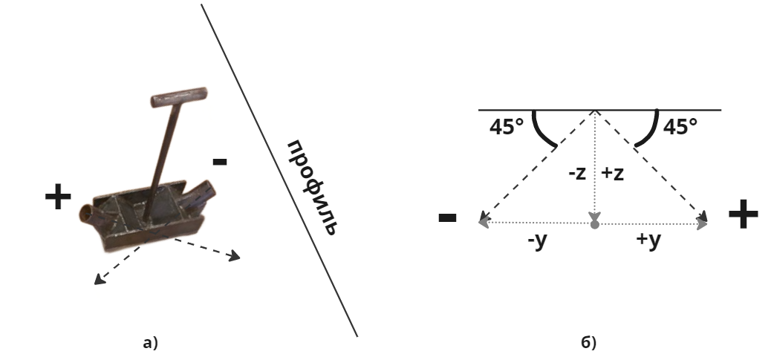
Существующий метод
При выполнении двухкомпонентных сейсмических исследований применяется технология «плюс-минус».
Схематичное расположение установки для возбуждения поперечных волн: а) положение относительно профиля; б) разложение компонент «плюс» и «минус» на составляющие по осям Z и Y

Slide 8
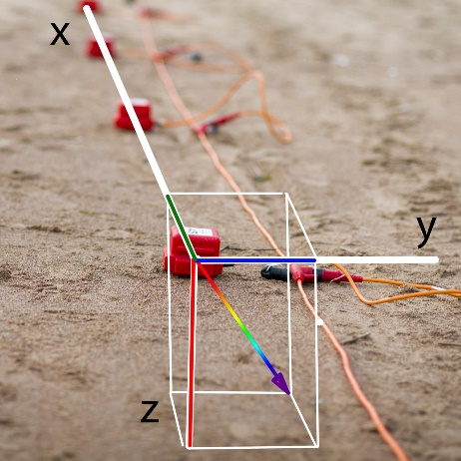
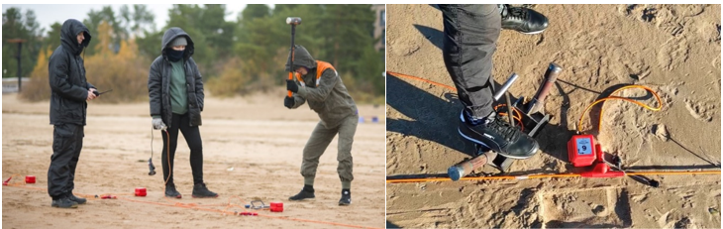
Предлагаемый метод
При использовании трехкомпонентных регистраторов предлагается «диагональный» метод возбуждения.
Разложение компонент «плюс» и «минус» на составляющие по осям X, Y и Z
«Диагональное» возбуждение колебаний при проведении полевых работ

Slide 9
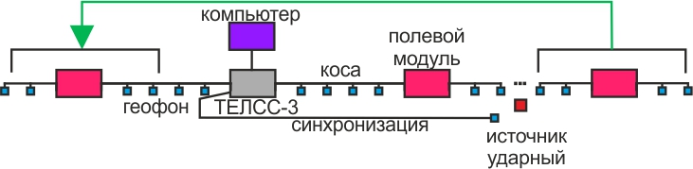
Предшествующие работы
Временной разрез (слева) и схема наблюдений (справа)

Slide 10
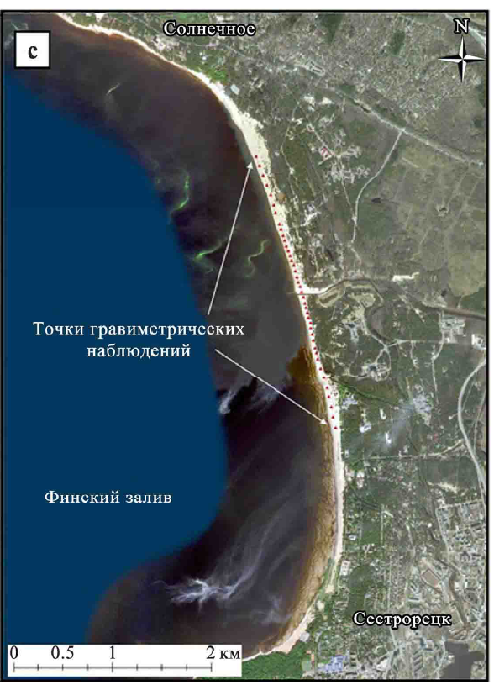
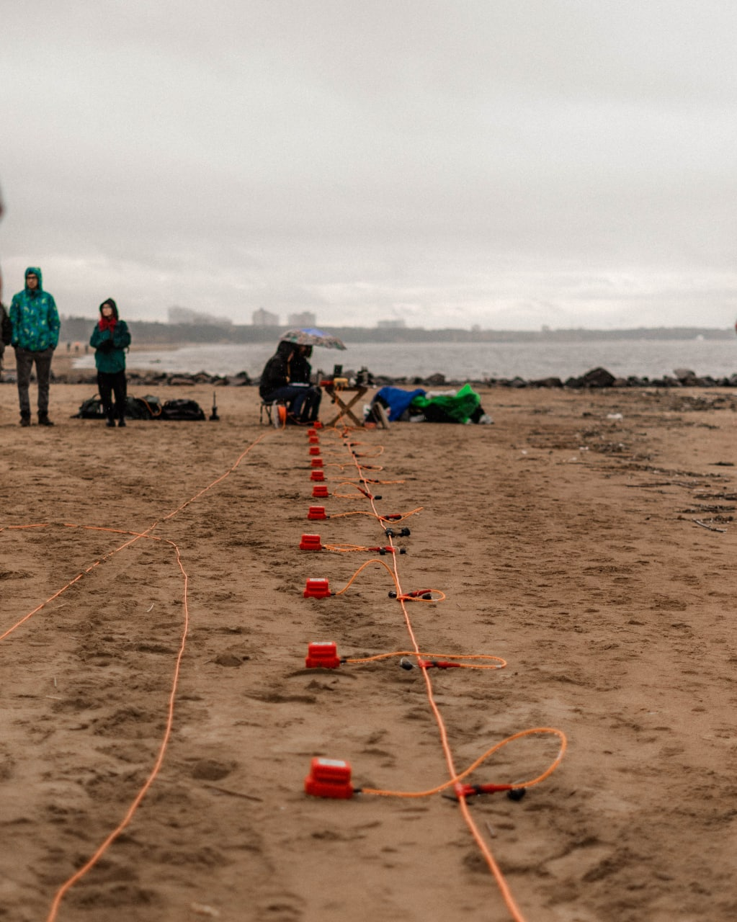
Полевые работы
Система наблюдения
Место проведения работ

Slide 11
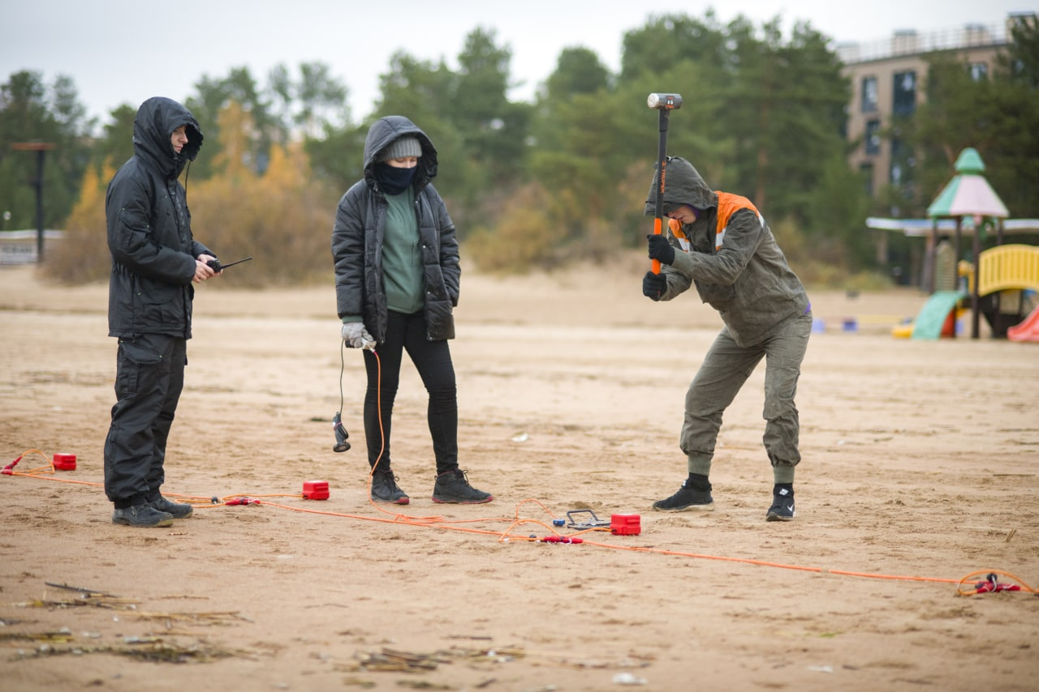
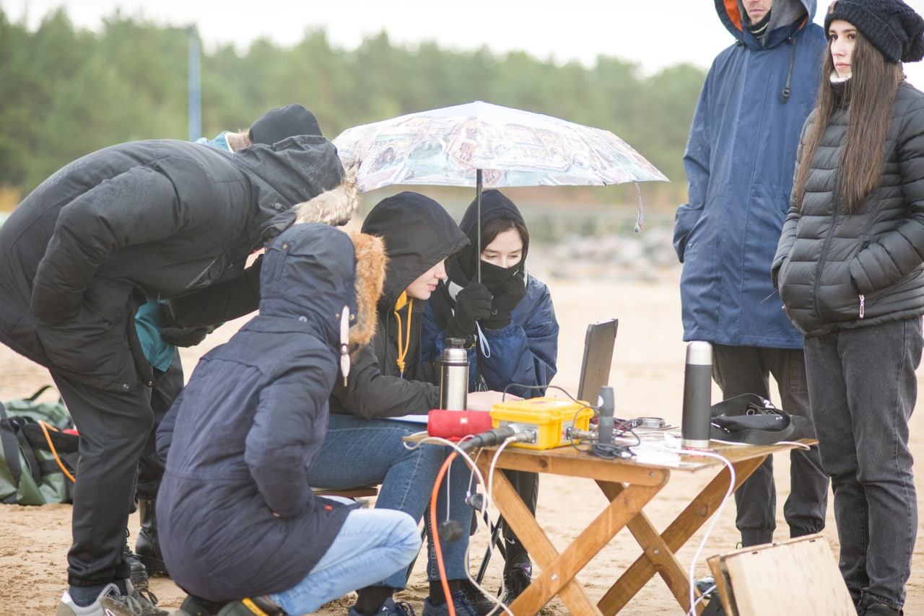
Полевые работы
Методика полевых работ заключается в возбуждении продольных колебаний двумя способами.
Возбуждение продольных колебаний (слева) и работа операторов (справа)

Slide 12
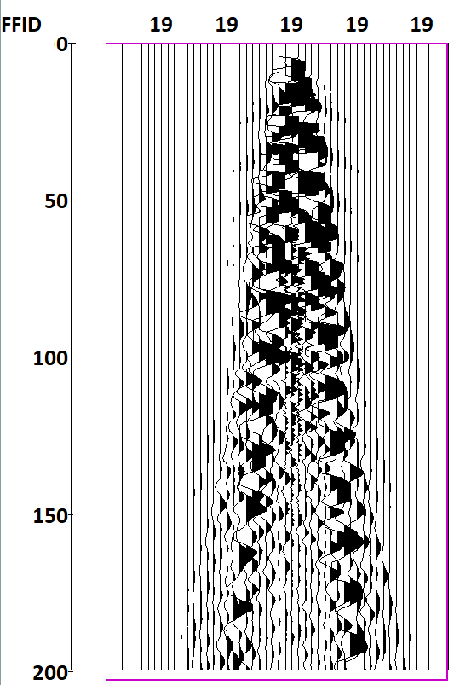
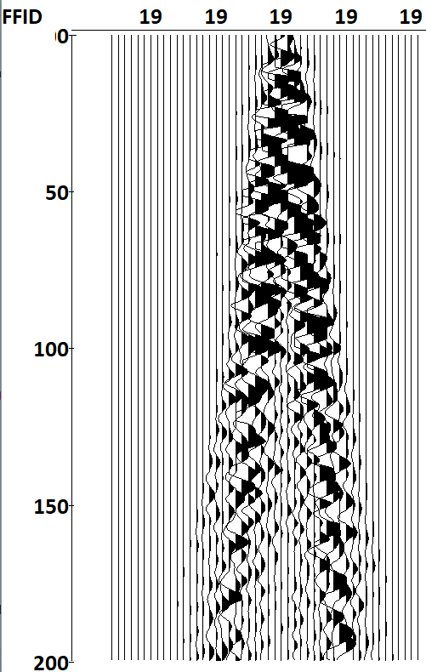
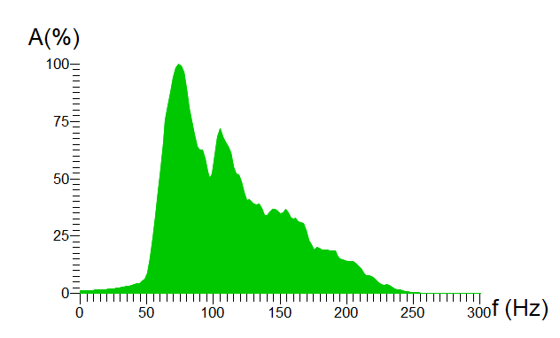
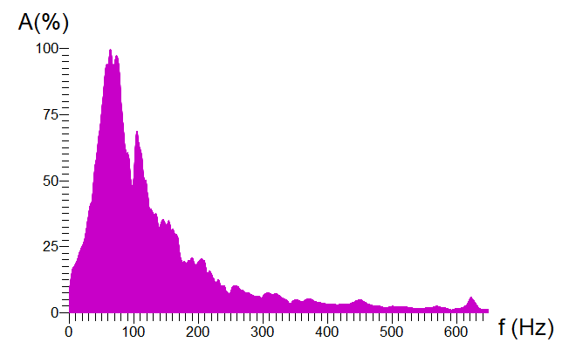
Обработка полученных данных
t, ms
t, ms
Подавление поверхностных волн посредством полосовой фильтрации

Slide 13
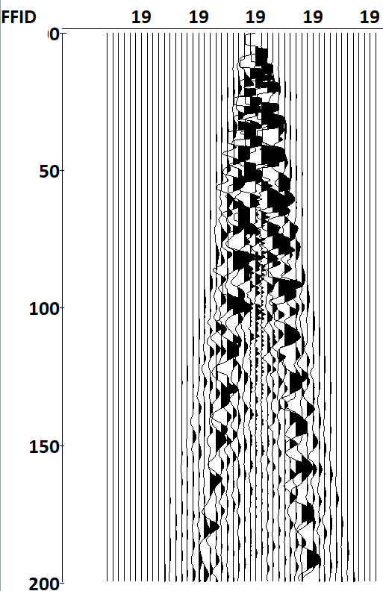
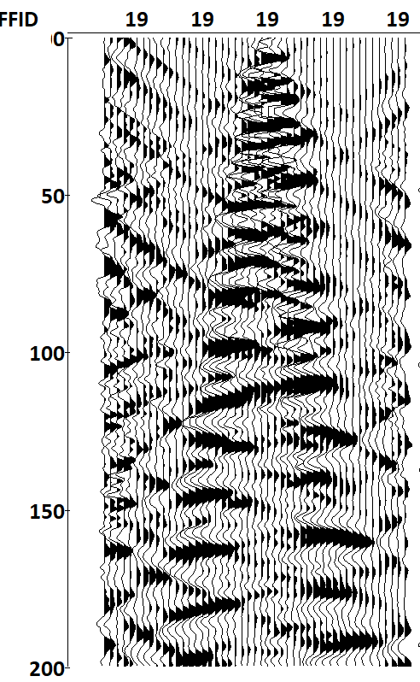
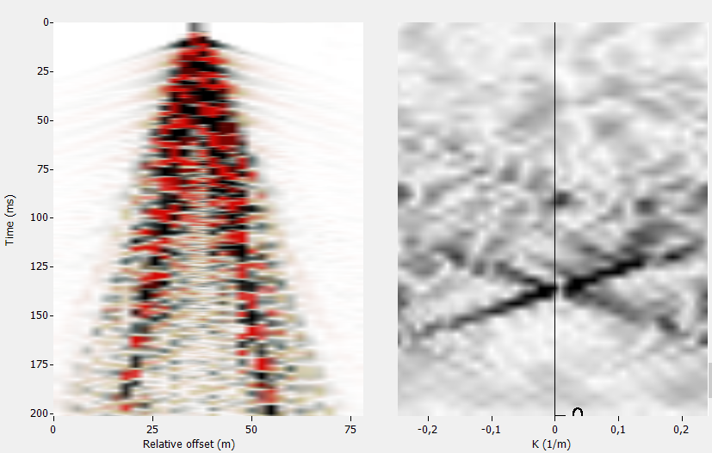
Обработка полученных данных
t, ms
t, ms
Подавление поверхностных волн посредством F-K фильтрации

Slide 14
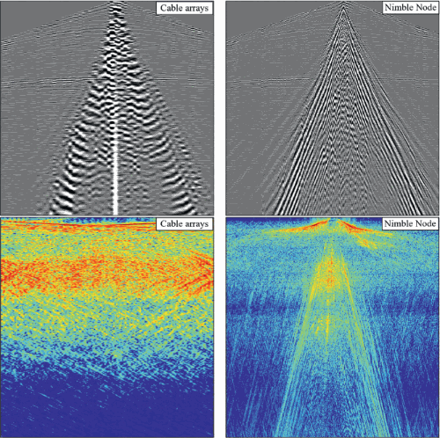
Обработка полученных данных
Seismic Acquisition in Western Siberia: a Comparison Between Conventional Cabled Receiver Arrays and Lightweight Autonomous Nodes
(Authors A. Crosby, D. Ablyazina, J. Naranjo, O. Adamovich, A. Ourabah, D. Tverdokhlebov, N. Gurentsov, I. Arutyuniants, P. Chistyakova, A. Metalnikov)
Source: First Break, Volume 40, Issue 1, Jan 2022, p. 97 - 107

Slide 15
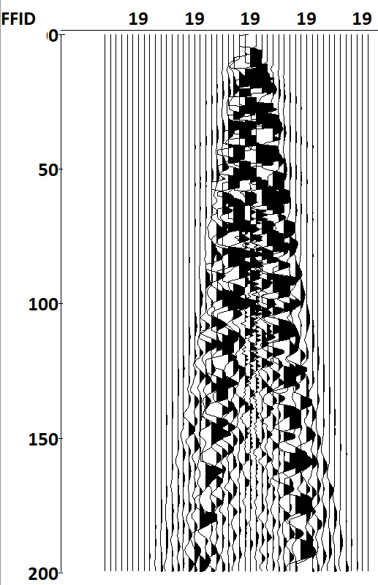
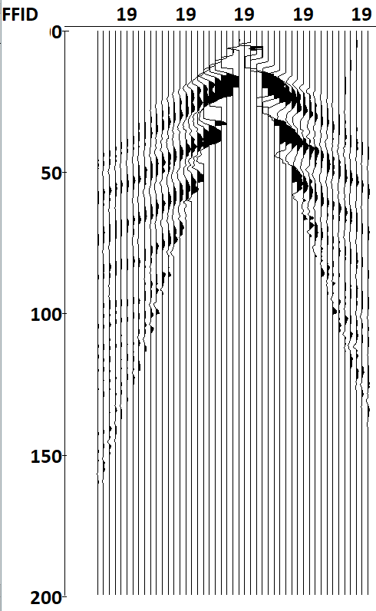
Обработка полученных данных
t, ms
t, ms
Подавление поверхностных волн посредством мьютинга

Slide 16
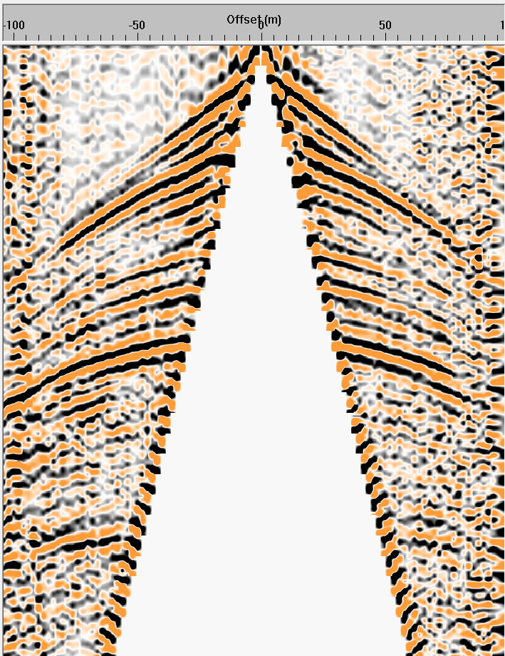
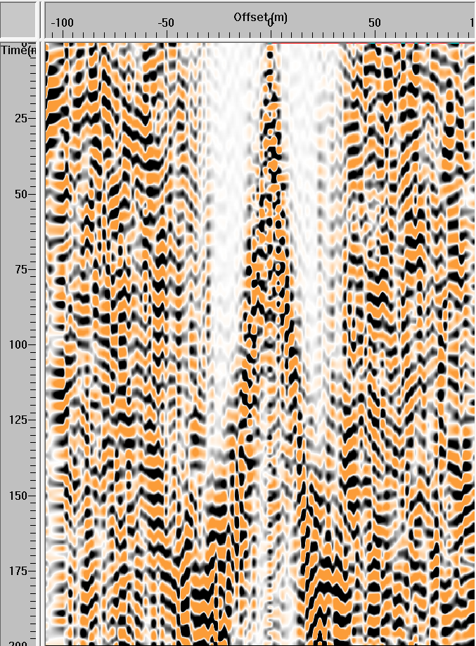
Обработка полученных данных
Интерактивный анализ скоростей (Interactive Velocity Analysis) для данных, полученных традиционным способов (слева) и «диагональным» (справа)

Slide 17
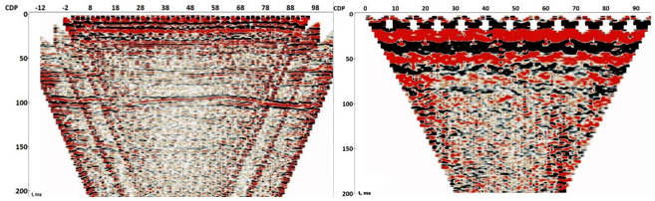
Результаты
Временной разрез по результатам традиционного (слева) и многокомпонентного (справа) методов возбуждения

Slide 18
Выводы
Традиционный способ возбуждения позволяет проследить отражающие горизонты намного детальнее за счет наличия высоких частот
При многокомпонентном способе возбуждения заметно ухудшение качества получаемого временного разреза. Для получения более удовлетворительного результата планируется расширить граф обработки данных применением специальных процедур для повышения качества результатов работ.
В дальнейшем планируется проведение дополнительных полевых работ на местности с другими приповерхностными условиями

Slide 19
СПАСИБО ЗА ВНИМАНИЕ!

